Slide 1
Верховна Рада
Що спільного між Верховною Радою та нашою командою? У ній такий же безлад як і у нас в команді!

Slide 2
Наш склад:
Президент
Прем’єр- міністр
Кандидат у президенти
Міністр економіки України
Голова ДФС

Slide 3
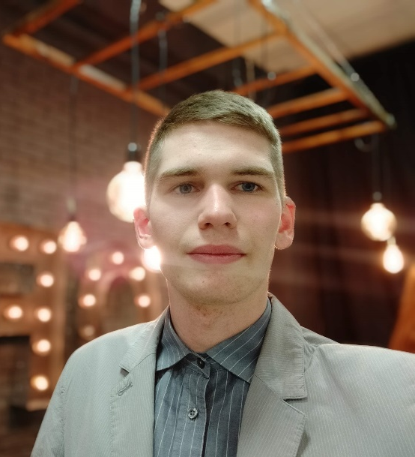
Президент – Шиманський Дмитро Сергійович
В будь-якому випадку,
крайній - президент

Slide 4
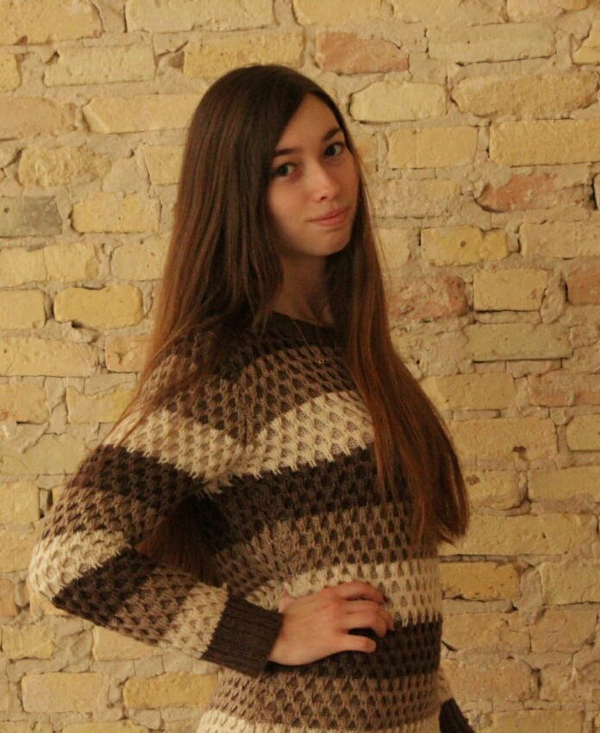
Прем’єр- міністр – Стецюра Вікторія Олегівна
Щедра людина: це тобі,це мені, і кінці у воду

Slide 5
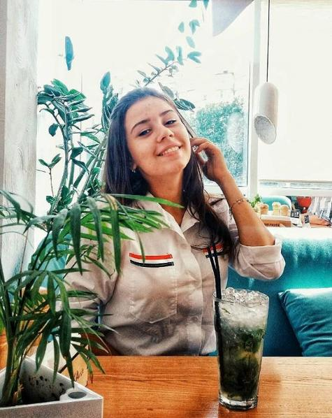
Міністр економіки – Романюк Вікторія Валеріївна
Звикла сидіти поряд із керівником що на корпоративі ,що у СІЗО

Slide 6
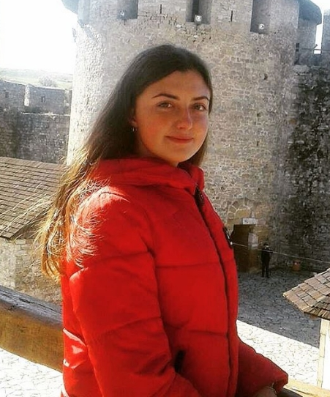
Голова ДФС – Переклад Тетяна Борисівна
У школі обожнювала урок креслення,бо найкраще малювала корупційні схеми.

Slide 7
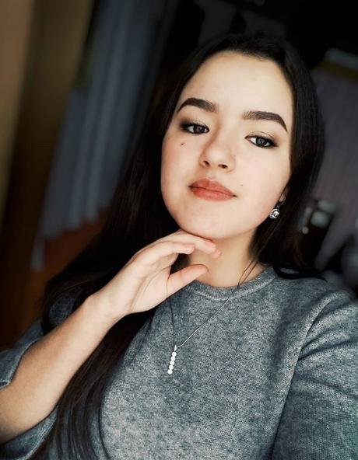
Кандидат у президенти – Дзюмак Тетяна Михайлівна
На обіцянки не скупиться.

Slide 8
DON’T TOUCH!
Отож, якщо не хочете мати проблем, то рекомендуємо вам нас не чіпати, бо маємо ми депутатську недоторканість.

